Slide 1
جامعة ديالى/كلية الهندسة
قسم الهندسة المدنية
تطبيقات حاسبة 1
المرحلة الثانية
البرمجة بلغة الفورتران
المحاضرة 2
إعداد:-
م.د.جنان لفته عباس
م.م. غسان منذر علي

Slide 2
طريقة استخدام (Fortran)
يتم تشغيل البرنامج عن طريق الضغط على الايقونة الخاصة به والتي تكون باسم (MSDEV)(Microsoft developer studio).
تقسم واجهة (MSDEV) الى عدة اقسام: اعلى النافذة شريط العنوان (Title Bar)ومن ثم شريط القوائم (Menu Bar) ثم شريط الأدوات (Tools Bar).
شريط القوائم
شريط العنوان
شريط الادوات
واجهة البرنامج

Slide 3
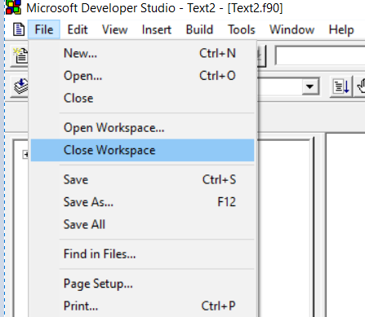
ﺃ) ﻣﺴﺎﺣﺔ ﺍﻟﻌﻤﻞ
ﻳﺘﻜﻮﻥ ﻛﻞ ﻣﺸﺮﻭﻉ ﻓﻲ MSDEV) Microsoft Developer Studio) ﻣﻦ ﻣﺠﻠﺪ ﻳﺤﻮﻱ ﻋﺪﺓ ﻣﻠﻔﺎﺕ ﻣﻨﻬﺎ ﻣﺎ ﻳﻜﺘﺒﻪ ﺍﻟﻤﺒﺮﻣﺞ ﻟﺘﻜﻮﻳﻦ ﺍﻟﺒﺮﻧﺎﻣﺞ ﺍﻟﻤﻄﻠﻮﺏ، ﻭﻣﻨﻬﺎ ﻣﺎ ﻳﺼﻨﻌﻪ MSDEV ﻟﻐﺮﺽ ﺇﺩﺍﺭﺓ ﻋﻤﻞ ﺍﻟﻤﺸﺮﻭﻉ. ﻳﺴﻤﻰ ﺍﻟﻤﺸﺮﻭﻉ ﻓﻲ MSDEV ﻣﺴﺎﺣﺔ ﻋﻤﻞ (Work Space).
ﺏ) ﺗﻜﻮﻳﻦ ﺑﺮﻧﺎﻣﺞ
ﻟﻜﺘﺎﺑﺔ ﺑﺮﻧﺎﻣﺞ ﻓﻲ (MSDEV)ﻧﻔﺬ ﺍﻟﻤﺮﺍﺣﻞ ﺍﻟﺘﺎﻟﻴﺔ:
1- ﺷﻐﻞ MSDEV ، ﻭﺇﺫﺍ ﻛﺎﻥ ﻫﻨﺎﻙ ﻣﺸﺮﻭﻉ ﻗﺪﻳﻢ ﺃﻏﻠﻘﻪ ﺑﻨﻘﺮ ﻗﺎﺋﻤﺔ File ﻭﻣﻦ ﺛﻢ ﺍﺧﺘﻴﺎﺭ (Close Workspace) ﻓﻲ ﻫﺬﻩ ﺍﻟﻘﺎﺋﻤﺔ.
File
Close Workspace

Slide 4
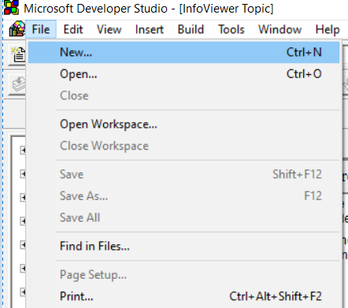
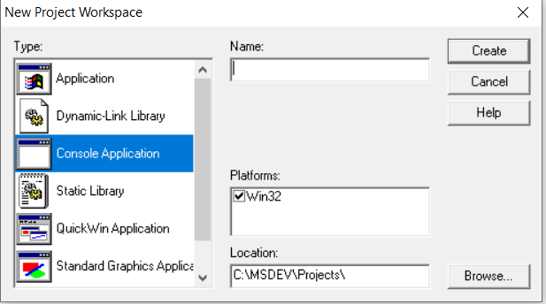
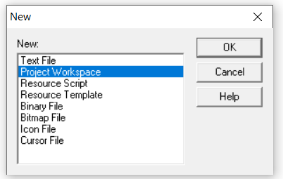
2- ﺛﻢ ﺍﺑﺪﺃ ﻣﺸﺮﻭﻉ ﺟﺪﻳﺪ عن طريق :
File
New
Project workspace
OK
Console Application
نختار الاسم وموقع الحفظ
Create
ﻣﻼﺣﻈﺔ: ﻳﺸﺎﺭ ﺇﻟﻰ ﺍﻟﺒﺮﻧﺎﻣﺞ ﺍﻟﺬﻱ ﻳﺴﺘﺨﺪﻡ ﻃﺮﻳﻘﺔ ﻧﻈﺎﻡ ﺗﺸﻐﻴﻞ (ﺍﻟـ DOS) ﻓﻲ ﺍﻟﺘﻌﺎﻣﻞ ﻣﻊ ﺍﻟﻤﺴﺘﺨﺪﻡ (ﺍﻟﺸﺎﺷﺔ ﺍﻟﺴﻮﺩﺍﺀ ﻭﺇﺩﺧﺎﻝ ﻭﺇﺧﺮﺍﺝ ﺍﻟﺒﻴﺎﻧﺎﺕ ﺑﺸﻜﻞ ﻧﺼﻮﺹ ﻓﻘﻂ) ﺑﺎﺳﻢ (Console Application).
اسم المجلد
Civil2
مكان الحفظ

Slide 5
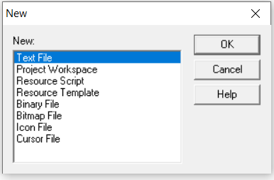
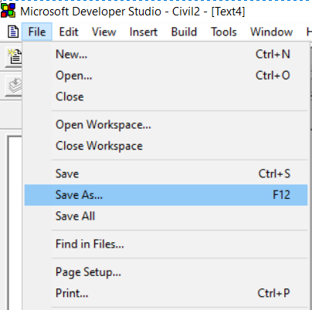
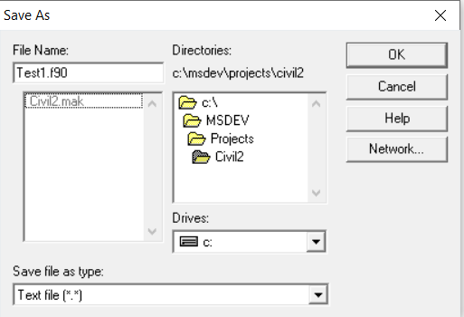
File
New
Text file
OK
3- ﺑﻌﺪ ﺫﻟﻚ يتم عملﻣﻠﻒ ﺑﺮﻧﺎﻣﺞ ﻓﻮﺭﺗﺮﺍﻥ ﻛﻤﺎ ﻳﻠﻲ:
File
Save as
لكي يتم حفظ الملف باسم نتبع ما يلي:
اسم الملف ويجب ان ينتهي بــ ".f90"
اسم المجلد المعمول في خطوة 2

Slide 6
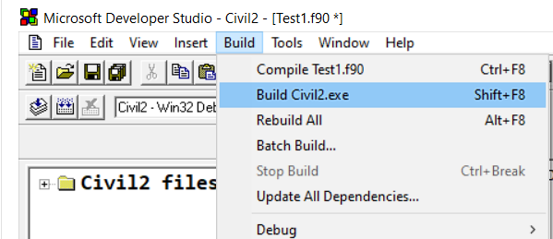
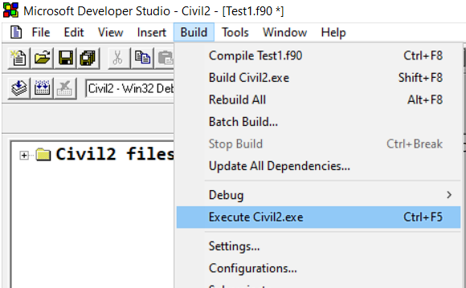
Print*,"Hello_World"
end
4- الان يمكننا كتابة البرنامج
لكتابة برنامج في الملف الذي تم عمله في خطوة3
لحفظ التغييرات على الملف نتبع ما يلي:
File
Save
جـ) ترجمة وتنفيذ البرنامج
Build
Build *.exe
ﺗﺘﻢ ﺗﺮﺟﻤﺔ ﺍﻟﺒﺮﻧﺎﻣﺞ ﻟﻠﻐﺔ ﺍﻟﻤﺎﻛﻨﺔ عن طريق الامر الاتي:-
ولتنفيذ البرنامج نبتع المسار التالي:-
Build
Execute .*exe

Slide 7
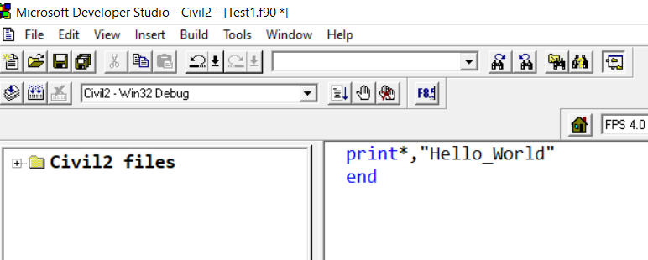
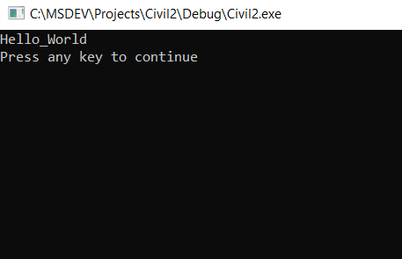
اسم البرنامج
المجلد
كتابة البرنامج
تم تنفيذ البرنامج

Slide 8
أنواع الأخطاء في لغة فورتران:
بعد ترجمة البرنامج سوف يفتح جزء في اسفل النافذة يسمى (Output pane) تكتب فيه الأخطاء (Errors) والتحذيرات (Warnings) التي يواجهها المترجم عند ترجمة البرنامج واذا كان البرنامج لا يحتوي على اية أخطاء يتم تنفيذه.
ان وجود التحذيرات لا يمنع البرنامج من الترجمة والتنفيذ ولكن من الأفضل إزالة هذه التحذيرات من البرنامج لان تجاهل بعض التحذيرات قد يسبب مشاكل غير متوقعة في عمل البرنامج.
تقسم الأخطاء البرمجية الى ثلاثة اقسام:-
1- الأخطاء الاملائية (lexical error) او الأخطاء النحوية (syntax error) (تسمى عادتا كلتا النوعين بالأخطاء النحوية ):ﺗﺤﺪﺙ ﻫﺬﻩ ﺍﻷﺧﻄﺎﺀ ﺑﺴﺒﺐ ﻋﺪﻡ ﺇﺗﺒﺎﻉ ﻗﻮﺍﻋﺪ ﺍﻟﻠﻐﺔ ﺑﺸﻜﻞ ﺻﺤﻴﺢ، ﻳﺘﻢ ﺗﺤﺪﻳﺪ ﻫﺬﻩ ﺍﻷﺧﻄﺎﺀ ﻋﻨﺪ ﺗﺮﺟﻤﺔ ﺍﻟﺒﺮﻧﺎﻣﺞ ﻷﻥ ﺍﻟﻤﺘﺮﺟﻢ(compiler) ﻳﻘﺎﺭﻥ ﺍﻟﺒﺮﻧﺎﻣﺞ ﻣﻊ ﻗﻮﺍﻋﺪ ﺍﻟﻠﻐﺔ ﻭﻳﻤﻜﻦ ﻟﻪ ﺃﻥ ﻳﺤﺪﺩ ﺃﻱ ﺧﻄﺄ ﺇﻣﻼﺋﻲ ﺃﻭ ﻧﺤﻮﻱ ﻣﻮﺟﻮﺩ ﻓﻲ ﺍﻟﺒﺮﻧﺎﻣﺞ.
2- ﺍﻷﺧﻄﺎﺀ ﺍﻟﻤﻨﻄﻘﻴﺔ (logical error):ﻭﻫﻲ ﺍﻷﺧﻄﺎﺀ ﺍﻟﺘﻲ ﺗﺤﺪﺙ ﺑﺴﺒﺐ ﻋﺪﻡ ﻓﻬﻢ "ﺍﻟﻤﺒﺮﻣﺞ" ﻟﻠﻤﺴﺄﻟﺔ ﺃﻭ ﺧﻄﺄ "ﺍﻟﻤﺒﺮﻣﺞ" ﻓﻲ ﺗﺮﺟﻤﺔ ﻓﻜﺮﺗﻪ ﺇﻟﻰ ﺑﺮﻧﺎﻣﺞ، ﻭﺍﻟﻘﺴﻢ ﺍﻷﻋﻈﻢ ﻣﻦ ﻫﺬﻩ ﺍﻷﺧﻄﺎﺀ ﻻ ﻳﻤﻜﻦ "ﻟﻠﻤﺘﺮﺟﻢ" (في برنامج ﻓﻮﺭﺗﺮﺍﻥ) ﺗﺤﺪﻳﺪﻫﺎ ﻭﻳﺠﺐ ﻋﻠﻰ ﺍﻟﻤﺒﺮﻣﺞ ﺗﺘﺒﻌﻬﺎ ﺑﺘﻨﻔﻴﺬ ﺍﻟﺒﺮﻧﺎﻣﺞ ﻭﻣﻘﺎﺭﻧﺔ ﻋﻤﻠﻪ ﻣﻊ ﻣﺎ ﻳﺘﻮﻗﻊ ﺃﻥ ﻳﻜﻮﻥ.
3- أخطاء زمن التنفيذ(Runtime error): وتحدث مثلا ﻋﻨﺪ ﻗﺴﻤﺔ ﻣﺘﻐﻴﺮ ﻋﻠﻰ ﻣﺘﻐﻴﺮ ﺁﺧﺮ ﺇﺫﺍ ﻛﺎﻧﺖ ﻗﻴﻤﺔ ﺍﻟﻤﺘﻐﻴﺮ ﺍﻟﻤﺴﺘﺨﺪﻡ ﻓﻲ ﺍﻟﻤﻘﺎﻡ ﺻﻔﺮ ﻓﺴﻮﻑ ﻳﺤﺪﺙ ﺧﻄﺄ ﺯﻣﻦ ﺍﻟﺘﻨﻔﻴﺬ. ﻳﺠﺐ ﻋﻠﻰ ﺍﻟﻤﺒﺮﻣﺞ ﺗﻨﺒﺆ ﻫﺬﻩ ﺍﻷﺧﻄﺎﺀ ﻹﻳﺠﺎﺩ ﺍﻟﺤﻠﻮﻝ ﺍﻟﻤﻨﺎﺳﺒﺔ ﻟﻬﺎ ﻋﻨﺪ ﻛﺘﺎﺑﺔ ﺍﻟﺒﺮﻧﺎﻣﺞ ﻭﻋﺪﻡ ﺗﺮﻛﻬﺎ ﻟﺘﺤﺪﺙ ﻋﻨﺪ ﺍﺳﺘﺨﺪﺍﻡ ﺍﻟﺒﺮﻧﺎﻣﺞ.

Slide 9
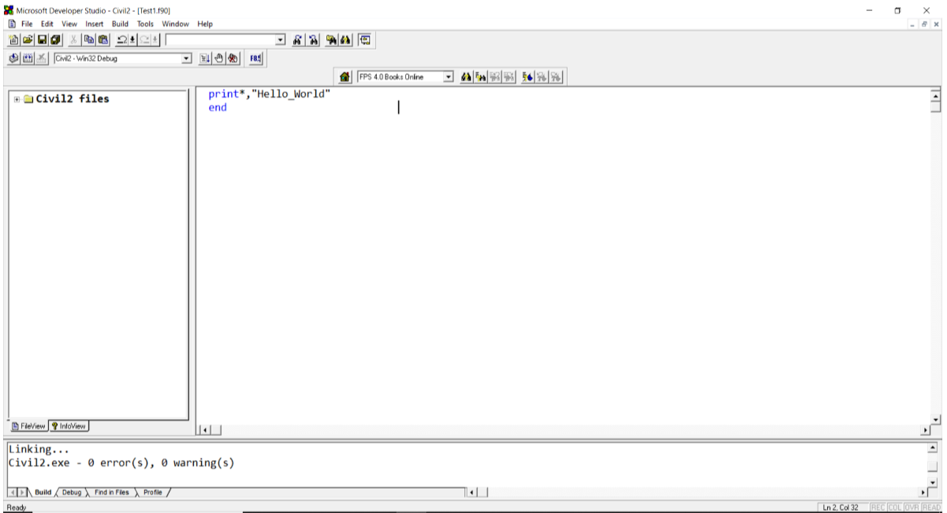
Output pane

Slide 10
شكرا لأصغائكم

